Slide 1
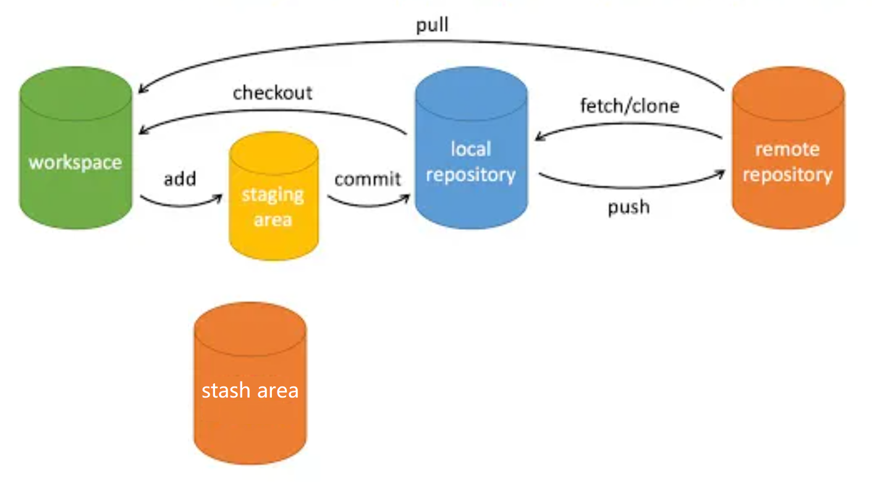
stash
git server
git client

Slide 2
git GUI
GitHub Desktop
SourceTree
TortoiseGit
… …
IDE integrated
Visual Studio
IntelliJ IDEA
… …
GitHub Server
(托管)
Bitbucket
(自建)
加密协议
SSH/HTTPS
git client - git bash (command)
git server

